Slide 1
Projet python
Groupe
-SAM Medhi
-TAZI Maxime
DataSet : Poker Hand Data Set
Lien : https://archive.ics.uci.edu/ml/datasets/Poker+Hand

Slide 2
Les variables du Dataset
Attribute Information:
1) S1 "Suit of card #1" Ordinal (1-4) representing {Hearts, Spades, Diamonds, Clubs} 2) C1 "Rank of card #1" Numerical (1-13) representing (Ace, 2, 3, ... , Queen, King) 3) S2 "Suit of card #2" Ordinal (1-4) representing {Hearts, Spades, Diamonds, Clubs} 4) C2 "Rank of card #2" Numerical (1-13) representing (Ace, 2, 3, ... , Queen, King) 5) S3 "Suit of card #3" Ordinal (1-4) representing {Hearts, Spades, Diamonds, Clubs} 6) C3 "Rank of card #3" Numerical (1-13) representing (Ace, 2, 3, ... , Queen, King)
11) CLASS "Poker Hand" Ordinal (0-9) 0: Nothing in hand; not a recognized poker hand 1: One pair; one pair of equal ranks within five cards 2: Two pairs; two pairs of equal ranks within five cards 3: Three of a kind; three equal ranks within five cards 4: Straight; five cards, sequentially ranked with no gaps 5: Flush; five cards with the same suit 6: Full house; pair + different rank three of a kind 7: Four of a kind; four equal ranks within five cards 8: Straight flush; straight + flush 9: Royal flush; {Ace, King, Queen, Jack, Ten} + flush
7) S4 "Suit of card #4" Ordinal (1-4) representing {Hearts, Spades, Diamonds, Clubs} 8) C4 "Rank of card #4" Numerical (1-13) representing (Ace, 2, 3, ... , Queen, King) 9) S5 "Suit of card #5" Ordinal (1-4) representing {Hearts, Spades, Diamonds, Clubs} 10) C5 "Rank of card 5" Numerical (1-13) representing (Ace, 2, 3, ... , Queen, King)

Slide 3
variable à prédire
La variable à prédire est 11) CLASS "Poker Hand«
Classification avec 10 possibilités
La variable à prédira correspond au résultat d’une main de poker, c’est-à-dire la combinaison obtenue à la fin de la partie

Slide 4
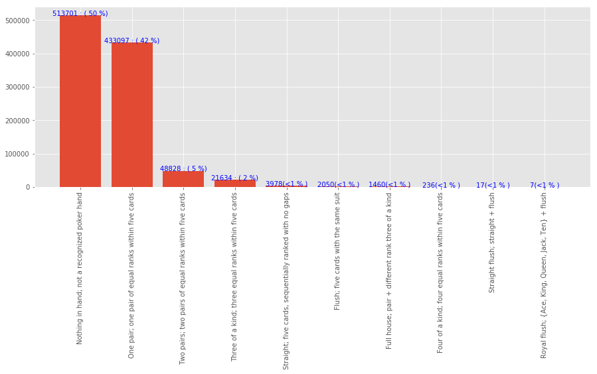
Graphique de la réparation des classes de la variable a prédire
On remarque un déséquilibre de la variable à prédire

Slide 5
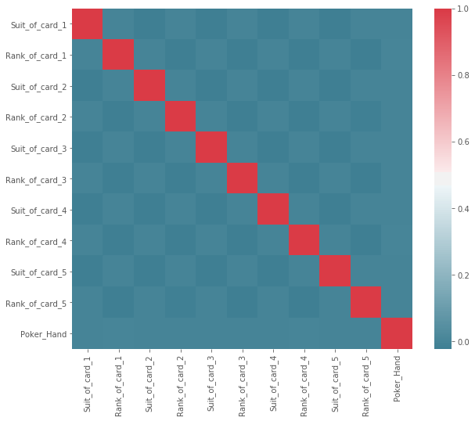
Graphique de la corrélation des variables du Dataset
On remarque une très faible corrélation entre les différentes variables du dataset

Slide 6
Choix des modèles
Nous avons testé différents modèles dont CatBoost te RandomForest
Et nous avons aussi réaliser un modèle de Deep Learning à l’aide de Keras

Slide 7
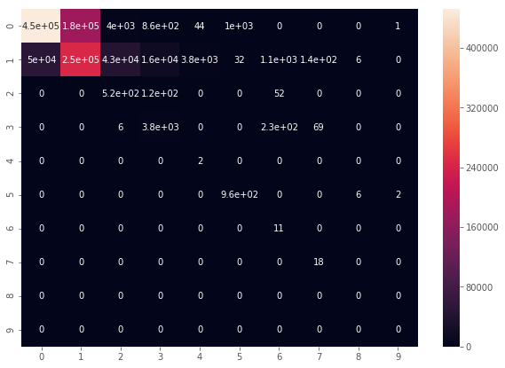
CatBoost
Matrice de Confusion du jeu de Test avec 70 % de précision

Slide 8
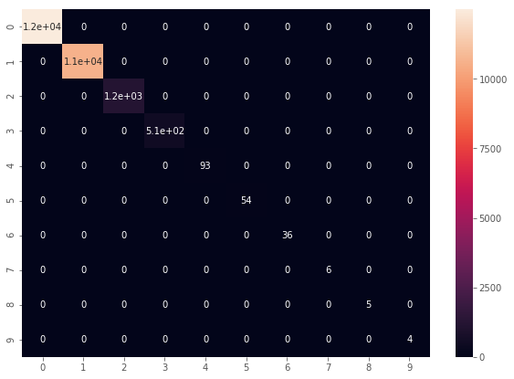
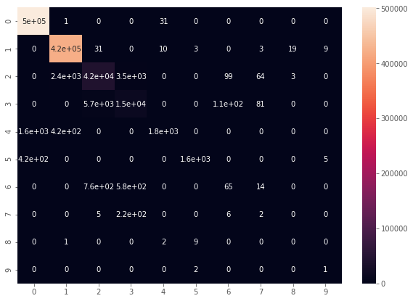
KERAS
Matrice de Confusion du jeu de Train avec 100 % de précision
Matrice de Confusion du jeu de Test avec 98,3779 % de précision

